Slide 1
স্বাগতম

Slide 2
পরিচিতি
শ্রেণিঃ ৯ম
বিষয়ঃ তথ্য ও যোগাযোগ প্রযুক্তি
মো হারুন-অর-রশিদ
সহকারী অধ্যাপক(পদার্থবিজ্ঞান)
মাদ্রাসা-ই-দারুচ্ছুন্নাত,ডেমরা,ঢাকা।

Slide 3
আছে বিজয়
লাগবে অভ্র

Slide 4
যেকোন সাধারণ সফটওয়্যার ইনেস্টল করা এবং
Control Panel থেকে প্রোগ্রাম Uninstall করা

Slide 5
শিখনফল
এই পাঠ শেষে শিক্ষার্থীরা---
যেকোন সাধারণ সফটওয়্যার ইনেস্টল করতে পারবে।
Control Panel থেকে প্রোগ্রাম Uninstall করতে পারবে।

Slide 6
সফটওয়্যার ইনেস্টল করা

Slide 7
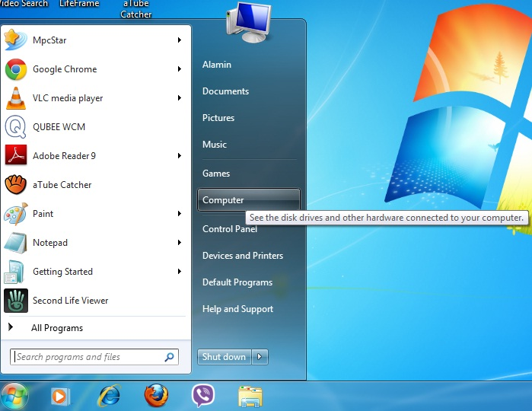
স্টার্ট বাটনে ক্লিক করে Computer-এ ক্লিক করতে হবে অথবা ডেক্সটপের My Computer-এ ডাবল ক্লিক করতে হবে

Slide 8
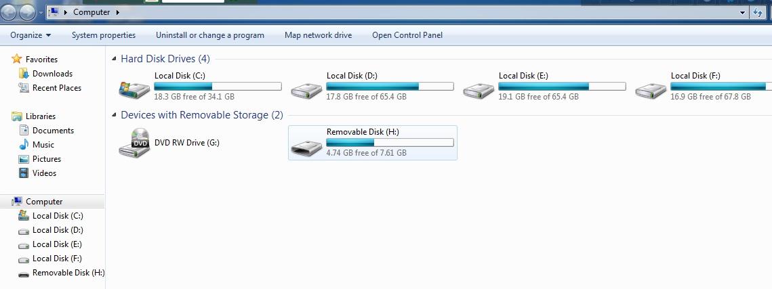
যে ড্রাইভে সফটইয়্যারটি আছে সেখানে ডাবল ক্লিক করতে হবে

Slide 9
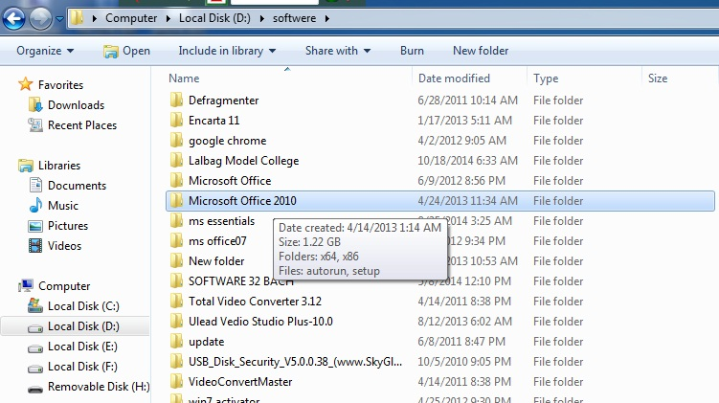
সফটয়্যারটি পাওয়ার পর ফোল্ডারটির উপরে ডাবল ক্লিক করতে হবে

Slide 10
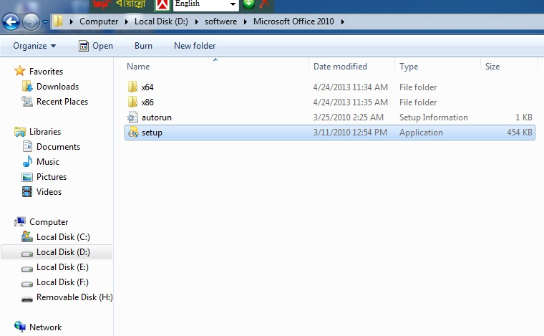
এর পর এই ডায়লোগ বক্সটি আসবে এবং Setup-এ ডাবল ক্লিক করতে হবে

Slide 11
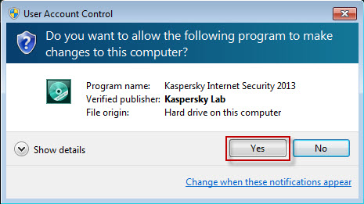
এর পর এই ডায়লোগ বক্সটি আসবে এবং yes-এ ক্লিক করতে হবে

Slide 12
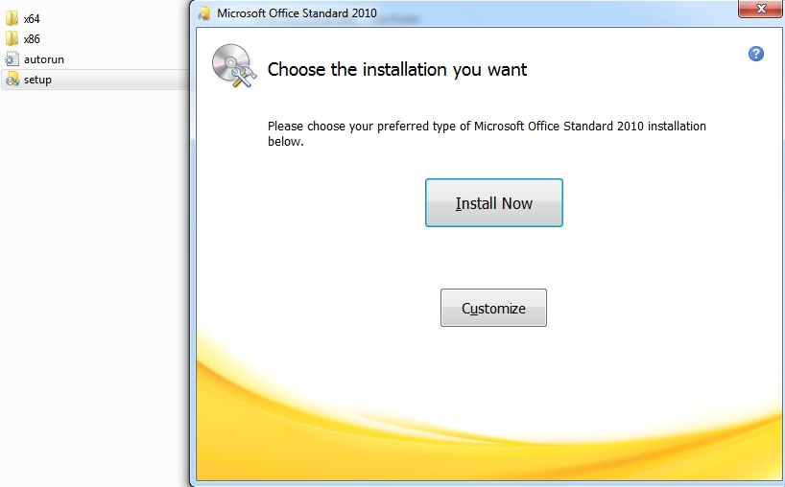
এর পর এই ডায়লোগ বক্সটি আসবে এবং Install Now-এ ডাবল ক্লিক করতে হবে

Slide 13
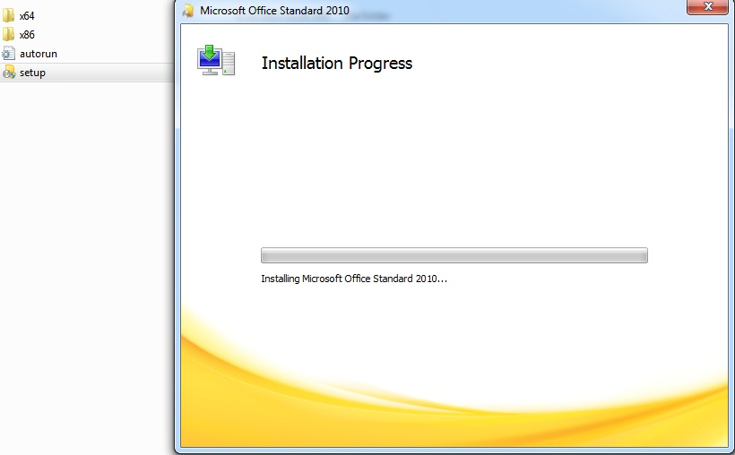
এর পর এই ডায়লোগ বক্সটি আসবে এবং অপেক্ষা করতে হবে

Slide 14
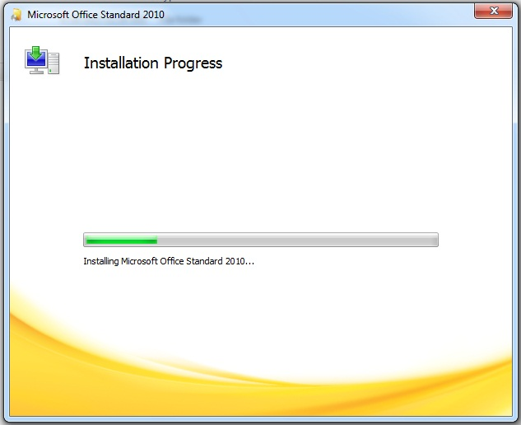
সম্পূর্ণ সবুজ না হওয়া পর্যন্ত অপেক্ষা করুন

Slide 15
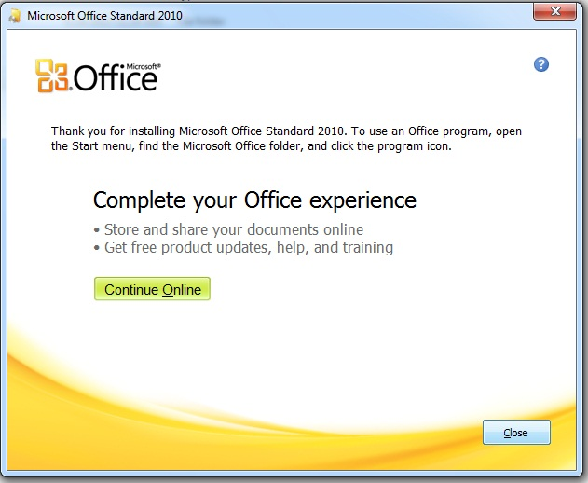
এর পর এই ডায়লোগ বক্সটি আসবে এবং Close-এ ক্লিক করতে হবে।
তাহলে MS Office10 সফটওয়্যারটি ইনেস্টল করা সম্পন্ন হল।

Slide 16
দলীয় কাজ
একটি সাধারণ সফটওয়্যার ইনেস্টল করার কমান্ড গুলো লিখ।

Slide 17
সফটওয়্যার আন-ইনেস্টল করা

Slide 18
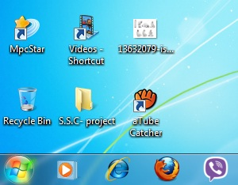
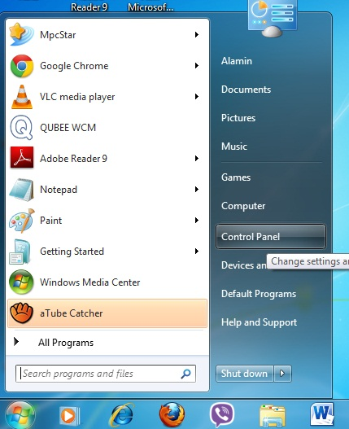
স্টার্ট বাটনে ক্লিক করতে হবে
Control Panel –এ ক্লিক করতে হবে

Slide 19
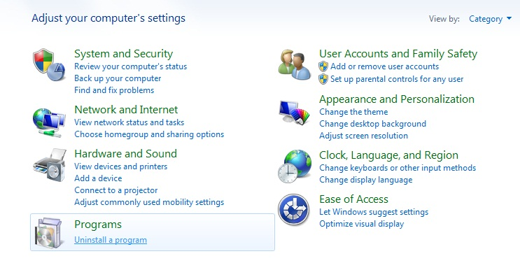
Uninstall Program - –এ ক্লিক করতে হবে

Slide 20
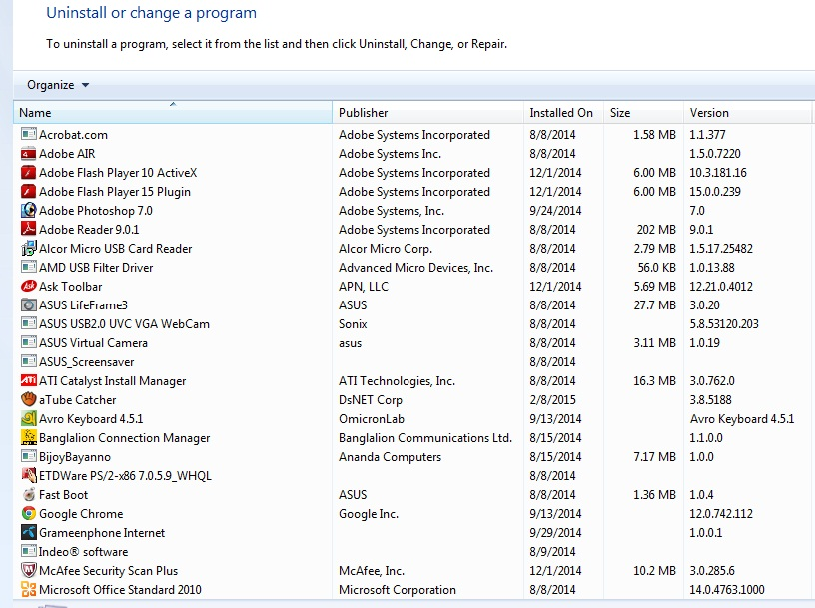
যে প্রোগ্রামটি ডিলেত করতে হবে তা ক্লিক করে সিলেক্ট করতে হবে

Slide 21
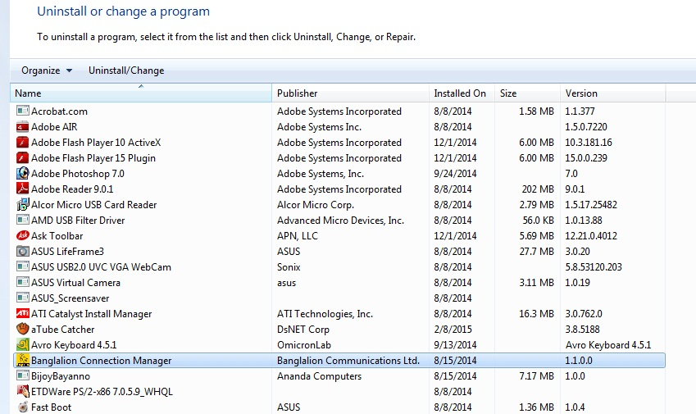
Uninstal/Change বাটনে ক্লিক করতে হবে

Slide 22
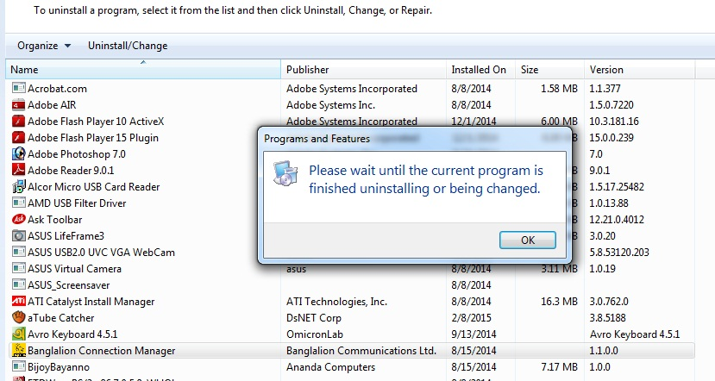
ছবির এই ডায়লগ বক্সটি আসলে OK বাটনে ক্লিক করতে হবে

Slide 23
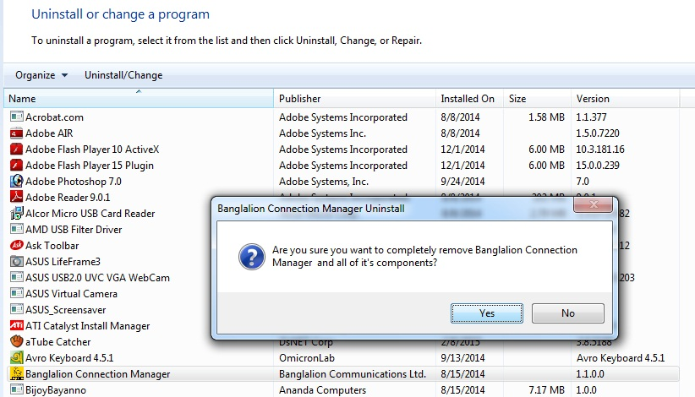
এই ডায়লগ বক্সটি আসবে এবং Yes বাটনে ক্লিক করতে হবে

Slide 24
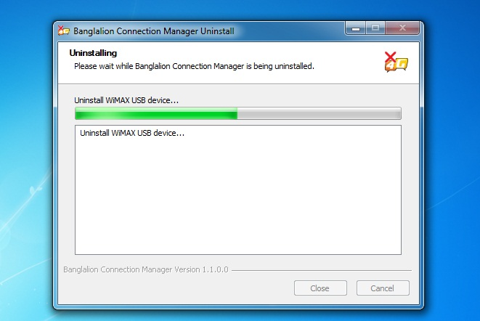
এই ডায়লগ বক্সটি আসবে এবং অপেক্ষা করতে হবে

Slide 25
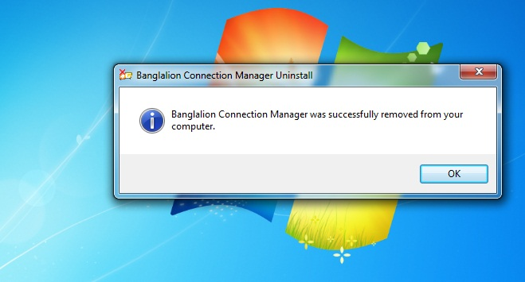
এই ডায়লগ বক্সটি আসবে এবং OK বাটনে ক্লিক করতে হবে
এভাবেই প্রোগ্রামটি ডিলেট করা কাজ সম্পন্ন হবে ।

Slide 26
মূল্যায়ন
১। ICT এর পুর্নরুপ কি?
২। সফটওয়্যার কি?
৩। সফটওয়্যার কোথা হতে Uninstall করতে হয়।

Slide 27
বাড়ির কাজ
Control Panel থেকে প্রোগ্রাম Uninstall করার কমান্ড গুলো লিখ।

Slide 28
ধন্যবাদ

